Slide 1
Лъикl щварал авар мацlалъул дарсиде.

Slide 2
Дарсил тема: Битlараб дополнениелъун тlаджубараб предложение.
Дарсил мурад:
Предметиял цlаразул битlунхъвай ракlалде щвезабизе.
Битlараб дополнениелъун. тlаджубараб предложение малъизе .
Предложение причастияб сверелалдаса батlа бахъизе ругьун гьаризе.

Slide 3
«Магlарул мацl»
Огь, дир магlарул мацl, дуй лъугьунеб щиб?
Щапун унеб бугин дур бакъул гордо.
Огь, дир Аваристан арал умумул,
Авараб мацlалъул бацlалъи хванин.
Рокъовги къватlивги киве щваниги
Бицунеб рагlула гlадат гуреб мацl.
Гlадада хун унеб дир магlарул мацl,
Дица дуе магlо гьабулеб буго.

Slide 4
Цlиял магlарулал дир гьари буго,
Гlурхъи тезабуге авар мацlалда.
Гьумер багlарлъулеб, гlакъло сверулеб,
Сапаралъ битlуге дир магlарул мацl!
Хоно,чахъу, гьоло, накку-битlунхъваялъул бице.

Slide 5
Лъималазе гьабураб.
Цо хlелеку кlиго бацl,
Рекlун унел рукlана.
Гьезул цояб тохлъукье,
Гъоркье бортун бачlана.
Хlелеку гlергlедана,
Гlанкlоял къвакъвадана.
Къурщица бусен тана,
Тарщица рукlел тана.

Slide 6
1.Жубараб предложение? 2.Кинаб кlиго бутlаялде бикьун бугеб жубараб предложение?
Кинаб кколеб жубараб сокlкlараб ва кинаб нахъбилъараб?
Эбелалъ нуцlа рагьарабго, Шугlайнат данде йортана.
Къасум цо къваригlеклалъ ана, ва маймалак гьебсагlат чlалде бахана.
Гьанже нилъецаго рачlа ургъизе мисалал.

Slide 7
Жубараб нахъбилъараб предложение.
-гlуцlун букlуна бетlерабги тlаджубарабги предложениялдасан.
Мисал: Ниж къецазда гlахьаллъичlо исана,
щайин абуни гьоркьоса чи камичlого ракlаризе кlвечlо.

Slide 8
Гьал кинал рагlаби кколел?
Щайин абуни, гьединлъидал, гьебмехалъ
Гlадин, кинигин.

Slide 9
Мухlамад жакъа цlалдон гьечlо, щайин абуни гьесул рокъоб канлъи букlинчlелъул.
Гlилла мурадалъул магlнаялъул (щай абуни, щай гурого, щай гурелъул).
Хlасил бичlчlизабулеб магlнаялъул (гьединлъидал ,гьелъие гlоло, гьелдалъун).
Заманияб магlнаялъул (гьебмехалъ, гьебзаманалда)

Slide 10
Тlокlав чиясухъе гьеб щвечlеб гlадин, Мусаца борхатго ккун букlана байрахъ.
Релълъенлъиялъулаб магlнаялъул (гlадин, кинигин).

Slide 11
Гьел нахърилъиналъул рагlабиги гъорлъе ккезарун цо-цо мисал бачине. Суратал кумекалъе материал. Щай абуни.

Slide 14
щайин абуни, гьединлъидал, гьебмехалъ.
Рачlа гьитlинаб маргьа ургъизе гьел
нахърилъиналъул рагlабиги гъорлъе ккезарун.

Slide 15
Подлежащеелъун тlаджубараб предложение. Гlемер мех барасда гlемер бихьула.(Лъида?-жинда падеж). Вехь вокьарасе гьойги бокьула. (Лъие?-кьов.падеж). Жиндиего чед гьабуларес чидае мучари гьабуларо. (Лъица?-актив падеж).

Slide 16
Цlияб дарс: Битlараб дополнениелъун тlаджубараб предложение. Щиб? Дов чи Иманшапи вукlин нижеда нахъа гурони лъачlо. Щиб? Рукъигат цlалдолей йикlин жакъа лъана дозда.

Slide 17
Битlараб дополнениелъун тlаджубараб предложениялъулъ сказуемоелъун ккун букlуна глаголияб цlар, причастие ва гьединго гlадатал предложениязулъ хlалтlизарулел сказуемоялда хадур -лъи, -ялъи,-ан,-ян,-илан, йилан,-ин гlадал тlелал нахърегlарал хасал формабазул цояб.
Хlасан росулъе вачlаравлъи
жакъа рагlана дида.
Росулъе концерт бачlин клубалда заведующияс бицана нижеда.

Slide 18
Араб зам. прич +лъи лъугьараб глаголалъ кьолила заманалъул магlна. Хъвалеблъи бачlун заман.
Мисал: Дуца кагъат хъвараблъи дида лъималаз бицана.
Тlаджубараб предложениялъулъ сказуемоелъун цо-цо мехалда причастие жибго хlалтlизабун букlине бегьула:
Дида цlалараб дир инсуцаги цlалана.
Нужеца щурулеб дидаги щуре.
Нужеца бицунеб дидаги бице.

Slide 19
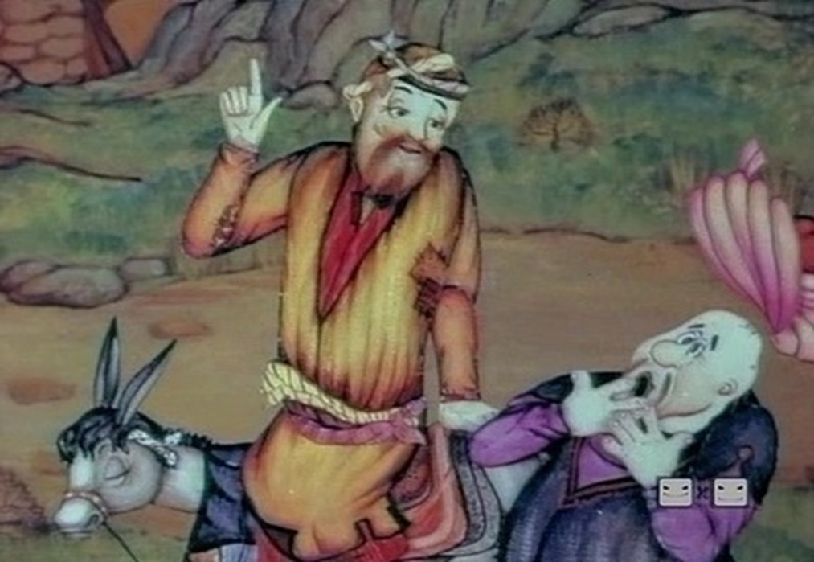
Цеве эхетарав вихьичlо досда.- гьаниб цеве эхетарав прич. сверел.
эхетарав прич. ялъуни сказ. бугони гьелъие цойги бетlераб член
гьечlони гьеб тlаджуб. кколарила.

Slide 20
Хlалтlи 200 гьумер 125.
1. Рии тlаде щолеб буго. Гьеб тlабигlаталъги бицунеб буго.
2.
3.

Slide 21
Рокъ хlалтlи-199 гьумер 124.
Хlасил гьабила.
Щиб нужеда жакъа цlияб тlаде лъараб?
Тlаджубараблъун букlине ккани кин гlуцlун букlине кколеб предложение?
Рачlа цадахъ ургъизе битlараб дополнениелъун тlаджубараб предложение.

Slide 22
Гьал предложение гьемерлъул формаялде руссинаре.
Вехь, цlцlеги бачун, бакълъуде ана.
Доярка цlорораб иццухъ лъалхъана.
Катица гlункlкl кколеб буго.
Кочlохъанас шигlру ахlана.
Вацас гьоболасе сайигъат битlана.

Slide 23
Гlурус мацlцlалде руссинаризе предложениял.
Лесник пошел в лес. Рохьихъан рохьове ана.
Лесник шел в лес.
Мальчик полез на дерево. Вас гъотlоде вахана.
Мальчик лез на дерево.
.
Девочка поела грушу. Ясалъ гени квана.
Девочка ела грушу..

Slide 24
